Slide 1
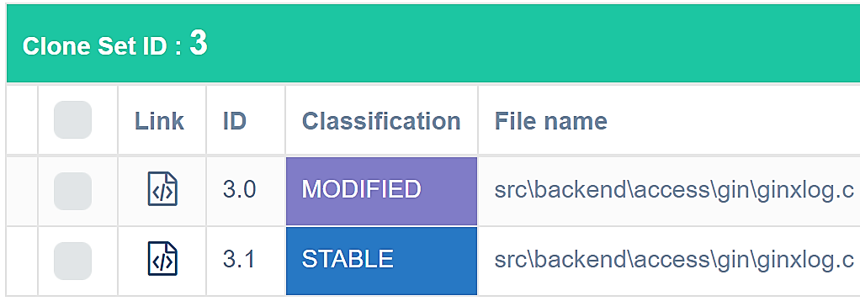
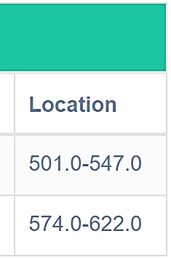
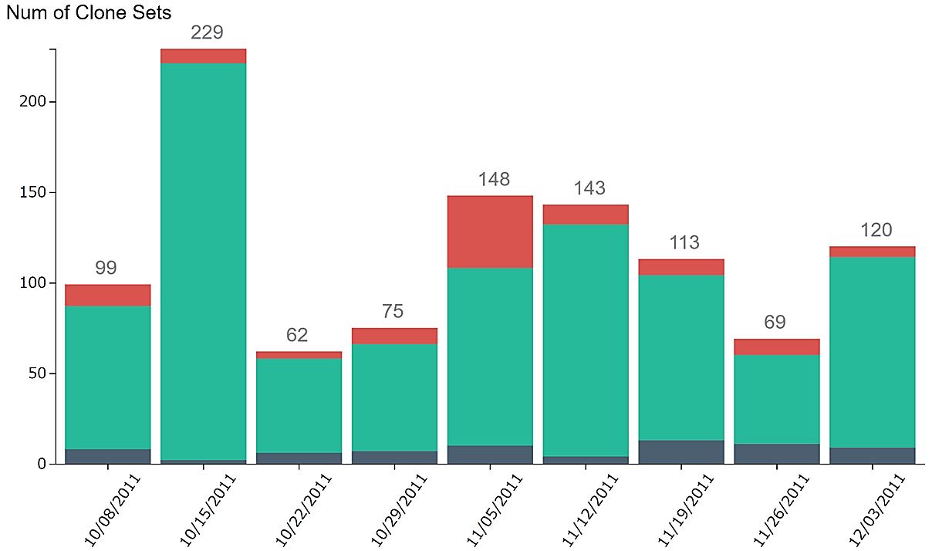
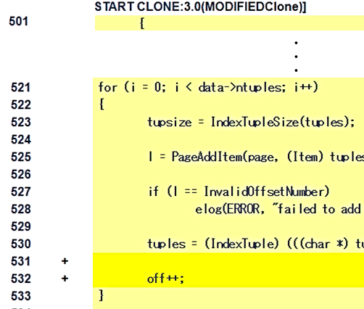
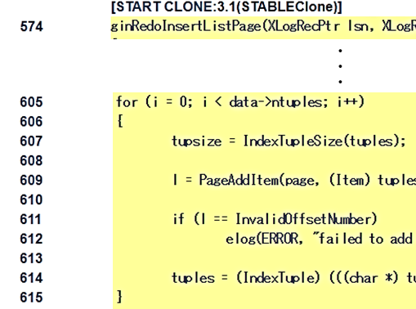
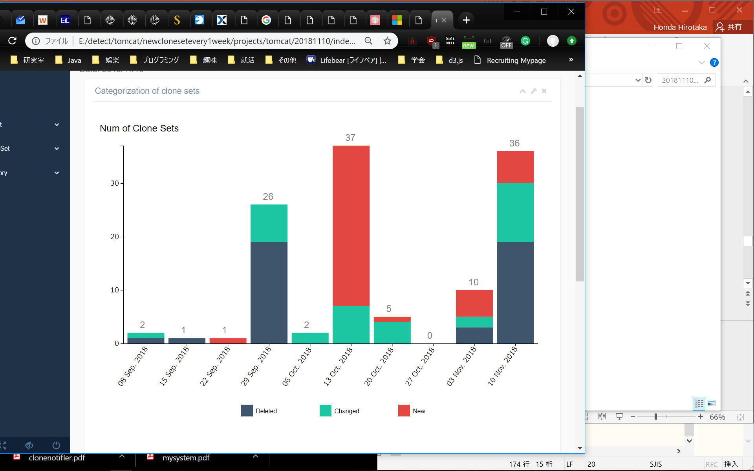



コードクローン検出・変更管理ツール群の開発
本田 紘貴¹ 吉田 則裕² 井上 克郎¹ 1 大阪大学 2 名古屋大学
多言語に対応可能なクローン検出ツールCCFinderSW [1]
概要
処理概要
  ソースコード
  構文定義記述
字句解析ベースのクローン検出器CCFinderXは5つの言語に対応
対応言語を増やすためには個別に字句解析の実装が必要
  問題：それぞれの字句解析の実装には手間がかかる
  対応したい言語の文法を容易に入力できる仕組みを作成
  CCFinderSW
  コメント除去
  コメント文法情報
  字句解析
  字句分割
  構文定義記述解析
  モジュール
  識別子判別
  予約語情報
  字句列
  変換処理
構文定義記述を与えるだけで字句解析に必要な情報を自動的に抽出
構文定義記述の利用
  変換済みの字句列
ANTLR¹は構文定義記述から字句解析器や構文解析器を生成
Grammars-v4²はANTLRで利用可能な150以上の構文定義記述を所有
構文定義記述から字句解析に必要な情報（コメント文法，予約語，文字列リテラル）を自動抽出するモジュールの開発
  クローン検出・出力整形
評価
  クローン情報
42言語のうち83％の言語ですべての必要な情報を抽出できた
C++に対する検出において，CCFinderXと同等の検出能力を確認
¹http://www.antlr.org/ ²https://github.com/antlr/grammars-v4
コードクローン変更管理システムClone Notifier [2]
背景
クローンセットの分類
クローンセット：互いにクローンとなっているコード片の集合
クローンセットに対する保守作業
同時修正
集約
保守作業の効率化のためにコードクローンの変更管理が必要
Stable
New
Deleted
Changed
： 2バージョン間に存在し，変更されなかったもの．
： 新バージョンのみに存在するもの．集約対象の候補．
： 旧バージョンのみに存在するもの．集約完了を確認可．
： 2バージョン間に存在し，変更されたもの．同時修正されているか確認可．
：クローンセット中のコード片を一貫して修正すること
：クローンセット中のコード片を1つにまとめ，サブルーチンで呼び出すこと
保守対象となる可能性の高いクローンセット情報を提供
処理概要
評価
クローン
検出
企業のソフトウェア開発（保守段階）に約40日間適用
対象プロジェクト
開発言語：Java
開発人数：6人
開発者は，保守対象クローンセット11個を発見できた
V_{i}
C_{i}
クローンの対応付け
クローンセットの分類
開発規模：約120万行
クローンセット数：約850
クローン
検出
C_{i}
C_{i+1}
V_{i+1}
C_{i+1}
対応付けされた
コードクローン
コードクローン変更履歴可視化システムCCEvovis [3]
クローンセット一覧ページ
概要
Clone Notifierは，2バージョン間の変更履歴情報のみを提供
問題：初心者の開発者にとっては使いにくい
どの2バージョンを入力すればよいかわからない
重要な変更履歴を見落とす可能性がある
複数バージョン間の変更履歴全体を分析し可視化
クローンセット内に修正されたクローンと修正されていないクローンが存在
Web UI
変更履歴可視化ページ
ソースコードページ
Click
プロジェクト中のクローンセットにどのような変更がされたか把握可能
Click
New
Changed
Deleted
同時修正されていないコード片発見
CCFinderSW: https://github.com/YuichiSemura/CCFinderSW
Clone Notifier: https://ja.osdn.net/projects/clonenotifier/
CCEvovis: https://github.com/hirotaka0616/CCEvovis
[1] Y. Semura, N. Yoshida, E. Choi, and K. Inoue, “Multilingual Detection of Code Clones Using ANTLR Grammar Definitions,” in Proc. APSEC, December 2018, pp. 673-677
[2] 山中裕樹，崔恩瀞，吉田則裕，井上克郎，佐野建樹，“コードクローン変更管理システムの開発と実プロジェクトへの適用，”情報処理学会論文誌，vol.54, no.2, pp.883–893, 2013, 6.
[3] H. Honda, S. Tokui, K. Yokoi, E. Choi, N. Yoshida, and K. Inoue, “CCEvovis: A Clone Evolution Visualization System for Software Maintenance,” in Proc. ICPC, May 2019, pp. 122-125
URL

